Slide 1
WGAN / WGAN-GP Generative Deep Learning

Slide 2
GAN의 도전 과제와 개선방향
손실이 일정치 않고 진동하거나 모드 붕괴 현상 개선 필요
Mode Collapse
손실 함수의 그래디언트가 0에 가까운 값으로 무너진다(Collapse)
생성자가 판별자를 속이는 적은 수의 샘플을 찾을 때 일어남
>생성자가 다양한 출력을 만들지 않게 됨
WGAN
Wasserstein거리에 의한 손실함수의 설계
> 요소를 만족하기 위해 가중치를 클리핑
> 학습이 불안정한 문제
WGAN-GP
Grgdient penality를 도입
* 생성자는 판별자를 항상 속이는 하나의 샘플(이를 Mode라고 부른다)을 찾으려는 경향이 있다.

Slide 3

WGAN - Wasserstein loss
손실함수의 변화 (binary cross entropy -> Wasserstein loss)
GAN 손실 함수
Wasserstein 손실 함수
Wasserstein loss는 target을 1과 0 대신 1과 -1 사용
마지막 층에서 시그모이드 활성화 함수를 제거하여 예측 범위가 [0, 1]로 국한되지 않고 [-∞, ∞] 범위의 어떤 숫자도 될 수 있음
손실함수에 log를 이용하지 않음
Discriminator의 대신에 Critic(비평가)라 부름

Slide 4

WGAN - Lipschitz 제약
Discriminator의 구조 변화 (Critic)
Lipschitz 제약
Wasserstein 손실은 제한이 없어 큰 값일 수 있기에[-∞, ∞], Critic에 제약이 필요
Lipschitz(립시츠) 함수
> 임의의 두 지점의 기울기가 어떤 상수 값 이상 증가하지 않는 함수
> 상수 값이 1인 경우 1-Lipschitz 함수라고 부름
가중치 클리핑
Critic의 가중치를 [-0.01, 0.01] 안에 놓이도록 가중치 클리핑을 통해 립시츠 제약을 부과함
: 분모는 두 이미지의 픽셀의 차이, 분자는 Critic 예측간의 차이를 의미

Slide 5
WGAN 분석
WGAN의 개선 필요성
기본 GAN과 차이점
기본 GAN은 gradient 소실을 피하기 위해 판별자가 너무 강해지지 않도록 하는 것이 중요함 (*Discriminator.Trainable = False)
>Wasserstein 손실을 이용하면 이런 어려움을 제거 할 수 있음
> 일반적으로 생성자를 업데이트 하는동안 Critic을 여러번 업데이트 함
단점
Critic에서 가중치를 클리핑했기 때문에 학습 속도가 크게 감소함
(논문의 저자도 립시츠 제약을 두기 위해 가중치를 클리핑 하는 것은 좋지 않은 방법이다 언급)
강한 Critic은 성공의 핵심. 정확한 gradient가 없다면 생성자의 학습이 어려워 짐
-> 가중치 클리핑 보다 다른 방법이 필요

Slide 6
WGAN-GP
WGAN과 생성자는 동일하고, 비평자(Critic)가 차이가 있음
비평자에 립시츠 제약을 강제하는 다른 방법을 제안함
WGAN-GP의 Critic
비평자 손실 함수에 gradient penalty항을 포함
비평자 가중치를 클리핑하지 않음
비평자에 배치 정규화 층을 사용하지 않음
Gradient penalty loss
Critic에서 가중치를 클리핑했기 때문에 학습 속도가 크게 감소함
(논문의 저자도 립시츠 제약을 두기 위해 가중치를 클리핑 하는 것은 좋지 않은 방법이다 언급)
강한 Critic은 성공의 핵심. 정확한 gradient가 없다면 생성자의 학습이 어려워 짐
-> 가중치 클리핑 보다 다른 방법이 필요

Slide 7
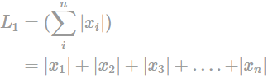
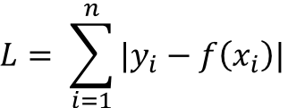
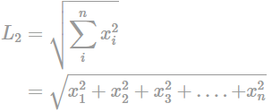
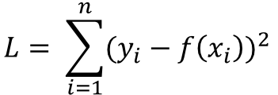
L1 & L2
Norm은 벡터의 길이 혹은 크기를 측정하는 방법(함수)
L1 Norm
벡터의 요소에 대한 절댓값의 합
L1 Loss : 실제 값과 예측치 사이의 차이(오차) 값의 절대값 구하고 그 오차들의 합
L2 Norm
L2 Norm은 n 차원 좌표평면(유클리드 공간)에서의 벡터의 크기
2차원 좌표 평면상의 최단 거리를 계산
L2 Loss : 오차의 제곱의 합
* y_i 는 실제 값을, f(x_i)는 예측치를 의미

Slide 8
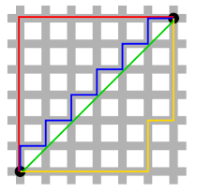
L1 & L2 시각화
L1 Norm은 Feature selection이 가능하고, L2 Norm은 Unique shortest path를 가진다
L1 & L2 Feature
검정색 두 점사이의 L1 Norm 은 빨간색, 파란색, 노란색 선으로 표현 될 수 있고, L2 Norm 은 오직 초록색 선으로만 표현될 수 있다
L1 Norm 은 여러가지 path 를 가지지만 L2 Norm 은 Unique shortest path 를 가진다
> 즉, L2 Norm 은 각각의 벡터에 대해 항상 Unique 한 값을 내지만,
L1 Norm 은 경우에 따라 특정 Feature(벡터의 요소) 없이도 같은 값을 낼 수 있다
L1 Norm 은 파란색 선 대신 빨간색 선을 사용하여 특정 Feature 를 0으로 처리하는 것이 가능하다고 이해할 수 있고, L1 Norm 은 Feature selection 이 가능하고 이런 특징이 L1 Regularization 에 동일하게 적용 될 수 있다
출처: https://light-tree.tistory.com/125

Slide 9

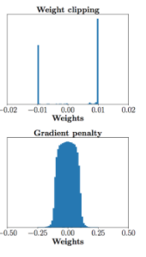
WGAN-GP - Gradient penalty loss
비평자에 1-Lipschitz 제약을 강제하는 다른 방식 : Gradient penalty loss
비평자 손실 함수에 gradient penalty항을 포함
훈련과정에서 모든 곳에서 gradient를 계산하기는 불가능하여, 일부 지점에서만 gradient를 계산한다
>한쪽에 치우치지 않기 위해 진짜 이미지와 가짜 이미지쌍을 연결한 직선을 보간한 이미지를 사용
보간된 포인트에서 계산한 gradient와 1사이의 차이를 제곱하여 반환
미분가능한 함수는 모든 곳에서 gradients norm이 1이어야만 1-Lipschtiz이다.
real
fake
출처: https://leechamin.tistory.com/232

